Slide 1
11. Третий признак равенства треугольников
Notes:
В режиме слайдов ответы появляются после кликанья мышкой

Slide 2
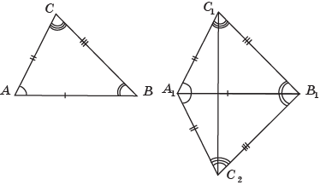
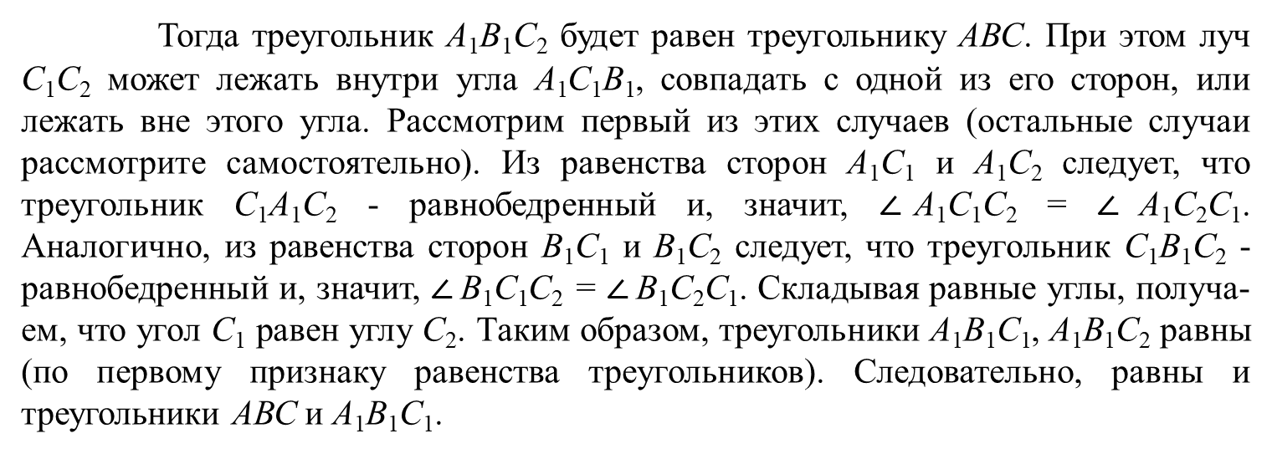
Теорема. Если три стороны одного треугольника соответственно равны трем сторонам другого треугольника, то такие треугольники равны.
Доказательство. Пусть ABC и A₁B₁C₁ – два треугольника, у которых AB = A₁B₁, AC = A₁C₁, ВС = В₁С₁. Докажем, что эти треуголь­ники равны. Отложим треугольник ABC от луча A₁B₁ так, чтобы вершина С перешла бы в точку С₂, лежащую по другую сторону от точки С₁ относительно прямой А₁В₁.
Тогда треугольник А₁В₁С₂ будет равен треу­гольнику АВС. При этом луч С₁С₂ может лежать внутри угла А₁С₁В₁, совпадать с одной из его сторон, или лежать вне этого угла. Рассмотрим первый из этих случаев (остальные случаи рассмотрите самостоятельно). Из равенства сторон A₁С₁ и A₁С₂ следует, что треугольник С₁А₁С₂ - равнобедренный и, значит, $∠$A₁C₁C₂ = $∠$A₁C₂C₁. Аналогично, из равенства сторон В₁С₁ и В₁С₂ следует, что треугольник С₁В₁С₂ - равно­бедренный и, значит, $∠$В₁C₁C₂ = $∠$В₁C₂C₁. Складывая равные углы, получа­ем, что угол С₁ равен углу С₂. Таким образом, треугольники А₁В₁С₁, А₁В₁С₂ равны (по первому признаку равенства треугольников). Следовательно, равны и треугольники АВС и А₁В₁С₁.
Notes:
В режиме слайдов ответы появляются после кликанья мышкой

Slide 3
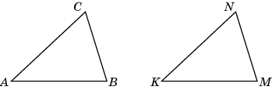
Упражнение 1
В треугольниках АВС и MNK справедливы неравенства AB MN, BC NK, CA KM, а треугольники все же равны. Возможно ли это?
Ответ. Да.
Notes:
В режиме слайдов ответы появляются после кликанья мышкой

Slide 4
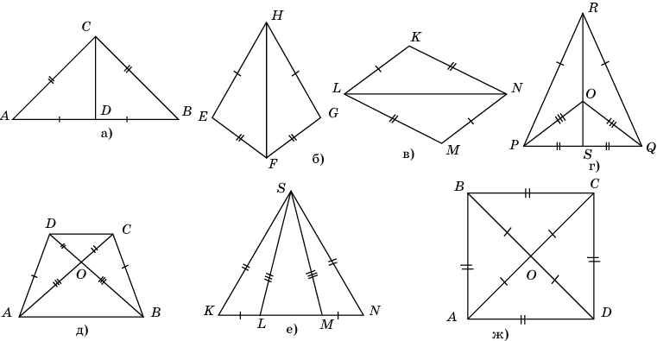
Упражнение 2
На рисунках отмечены равные отрезки и равные углы. Укажите на них равные треугольники.
Ответ. а) ADC и BDC; б) EFH и GFH; в) KLN и MNL; г) POR и QOR, POS и QOS, PRS и QRS; д) AOD и BOC, ABD и BAC, ACD и BDC; е) KLS и NMS, KMS и NLS; ж) AOB и BOC и COD и AOD, ABD и BCD и ADC и DAB.
Notes:
В режиме слайдов ответы появляются после кликанья мышкой

Slide 5
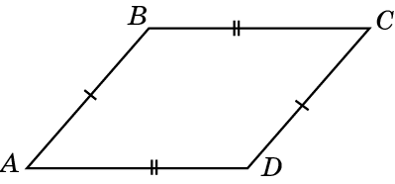
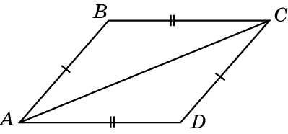
Упражнение 3
На рисунке AB=DC и BC=AD. Докажите, что угол B равен углу D.
Решение. Проведем отрезок AC. Треугольники ABC и CAD равны по третьему признаку. Следовательно, угол B равен углу D.
Notes:
В режиме слайдов ответы появляются после кликанья мышкой

Slide 6
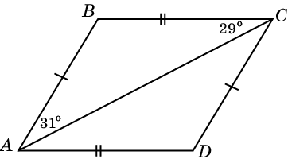
Упражнение 4
На рисунке AB=DC и BC=AD, угол BAC равен 31º, угол BCA равен 29º. Найдите угол ACD.
Решение. Треугольники ABC и CAD равны по третьему признаку. Следовательно, угол ACD равен углу BAC и равен 31º.
Notes:
В режиме слайдов ответы появляются после кликанья мышкой

Slide 7
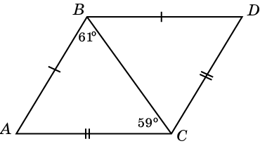
Упражнение 5
На рисунке AB=BD и AC=CD, угол ABC равен 61º, угол ACB равен 59º. Найдите угол BCD.
Решение. Треугольники ABC и DBC равны по третьему признаку. Следовательно, угол BCD равен углу ACB и равен 59º.
Notes:
В режиме слайдов ответы появляются после кликанья мышкой

Slide 8
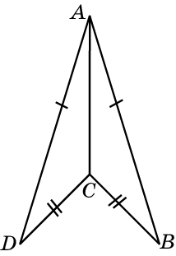
Упражнение 6
На рисунке АВ = AD и DC = BC. Докажите, что отрезок АС является биссектрисой угла BAD.
Доказательство. Треугольники ABC и ADC равны по третьему признаку. Следовательно, угол BAC равен углу DAC, т.е. AC – биссектриса угла BAD.
Notes:
В режиме слайдов ответы появляются после кликанья мышкой

Slide 9
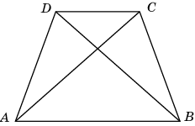
Упражнение 7
В четырехугольнике ABCD AD = BC и AC = BD. Докажите, что угол BAD равен углу ABC.
Решение. Треугольники ABC и BAD равны по третьему признаку равенства треугольников (AD = BC, AC = BD, AB – общая сторона). Следовательно, равны соответствующие углы BAD и ABC.

Slide 10
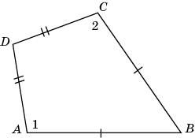
Упражнение 8
На рисунке AB = BC, AD = CD. Докажите, что угол 1 равен углу 2.
Решение. Проведем отрезок BD. Треугольники ABD и CBD равны по третьему признаку равенства треугольников (AB = CB, AD = CD, BD – общая сторона). Следовательно, равны соответствующие углы 1 и 2 этих треугольников.

Slide 11
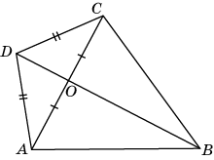
Упражнение 9
На рисунке AD = CD, AO = OC. Докажите, что AB = BC.
Решение. Треугольники AOD и COD равны по третьему признаку равенства треугольников (AO = CO, AD = CD, OD – общая сторона). Следовательно, равны соответствующие углы ADO и CDO. Треугольники ABD и CBD равны по первому признаку равенства треугольников (AD = CD, BD – общая сторона, угол ADB равен углу CDB). Следовательно, равны соответствующие стороны AB и BC этих треугольников.

Slide 12
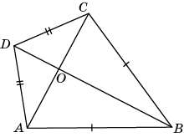
Упражнение 10
На рисунке AB = BC, AD = CD. Докажите, что AO = OC.
Решение. Треугольники ABD и CBD равны по третьему признаку равенства треугольников (AB = CB, AD = CD, BD – общая сторона). Следовательно, равны соответствующие углы ABO и CBO. Треугольники ABO и CBO равны по первому признаку равенства треугольников (AB = CB, BO – общая сторона, угол ABO равен углу CBO). Следовательно, равны соответствующие стороны AO и CO этих треугольников.

Slide 13
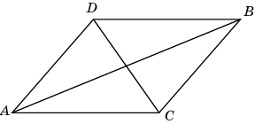
Упражнение 11
Треугольники АВС и BAD равны, причем точки С и D лежат по разные стороны от прямой АВ. Докажите, что треугольники CBD и DAC равны.
Решение. Из равенства треугольников АВС и BAD следует равенство соответствующих сторон AC и BD, BC и AD. Треугольники CBD и DAC равны по третьему признаку равенства треугольников (CB = DA, BD = AC, CD – общая сторона.

Slide 14
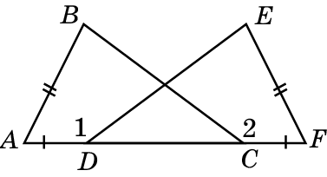
Упражнение 12
На рисунке AD = CF, AB = FE, BC = ED. Докажите, что угол 1 равен углу 2.
Доказательство. Треугольники ABC и FED равны по третьему признаку. Следовательно, угол ACB равен углу FDE и, значит, угол 1 равен углу 2.
Notes:
В режиме слайдов ответы появляются после кликанья мышкой

Slide 15
Упражнение 13
На рисунке AD = CF, AB = FE, BC = ED, угол 1 равен 140º. Найдите угол 2.
Решение. Треугольники ABC и FED равны по третьему признаку. Следовательно, угол 2 равен углу 1 и равен 140^{о}.
Notes:
В режиме слайдов ответы появляются после кликанья мышкой

Slide 16
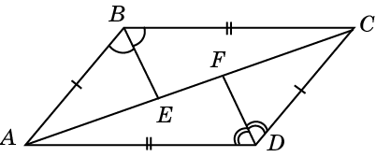
Упражнение 14
На рисунке АВ = CD, AD = BC, ВЕ - биссектриса угла АВС, а DF - биссектриса угла ADC. Докажите, что ∆ABE = ∆CDF.
Доказательство. Треугольники ABC и CDA равны по третьему признаку равенства треугольников (AB = CD, BC = DA, AC – общая. Следовательно, равны углы BAC и ACD, ABC и CDA. Из равенства последних углов следует равенство углов ABE и CDF. Треугольники ABE и CDF будут равны по второму признаку равенства треугольников (AB = CD, угол BAE равен углу DCF, угол ABE равен углу CDF).
Notes:
В режиме слайдов ответы появляются после кликанья мышкой

Slide 17
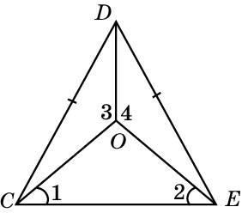
Упражнение 15
На рисунке CD = ED, угол 1 равен углу 2. Докажите, что угол 3 равен углу 4.
Доказательство. Треугольник OCE равнобедренный (OC = OE). Треугольники OCD и OED равны по третьему признаку равенства треугольников. Следовательно, равны углы 3 и 4.
Notes:
В режиме слайдов ответы появляются после кликанья мышкой

Slide 18
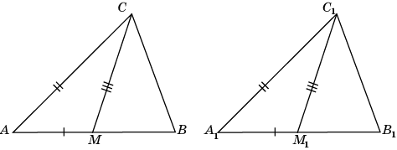
Упражнение 16
Докажите, что если в треугольниках ABC и A₁B₁C₁ AB = A₁B₁, AC = A₁C₁, медиана СM равна медиане С₁M₁, то треугольники ABC и A₁B₁C₁ равны.
Доказательство. Треугольники ACM и A₁C₁M₁ равны по трём сторонам. Значит, углы A и A₁ равны. Таким образом, в треугольниках ABC и A₁B₁C₁ AB = A₁B₁, AС = A₁С₁, угол A равен углу A₁. Следовательно, эти треугольники равны по двум сторонам и углу между ними.
Notes:
В режиме слайдов ответы появляются после кликанья мышкой

Slide 19
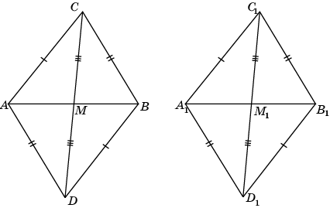
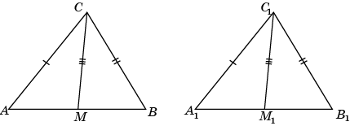
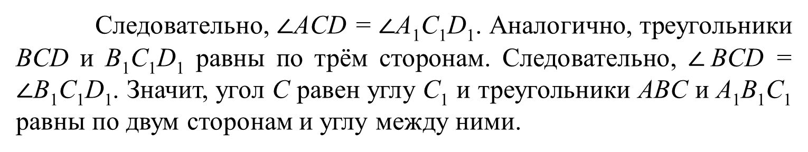
Упражнение 17
Докажите, что если в треугольниках ABC и A₁B₁C₁ AC = A₁C₁, BC = B₁C₁, медиана СM равна медиане С₁M₁, то треугольники ABC и A₁B₁C₁ равны.
Доказательство. Продолжим медианы и отложим отрезки MD=CM и M₁D₁=C₁M₁. Тогда треугольники ACD и A₁C₁D₁ равны по трём сторонам.
Следовательно, $∠$ACD = $∠$A₁C₁D₁. Аналогично, треугольники BCD и B₁C₁D₁ равны по трём сторонам. Следовательно, $∠$BCD = $∠$B₁C₁D₁. Значит, угол С равен углу С₁ и треугольники ABC и A₁B₁C₁ равны по двум сторонам и углу между ними.
Notes:
В режиме слайдов ответы появляются после кликанья мышкой

